Slide 2
PAINEL DE BOAS PRÁTICAS Nº 6
Tema: Arranjos de cooperação e parcerias pela educação
PARCERIAS – REDE ESTADUAL

Slide 3
Ampliar o acesso à Educação Profissional e Técnica de qualidade
Fortalecer a Formação Técnica com uso de novas tecnologias
Promover ações voltadas ao alinhamento da oferta com as demandas do setor produtivo

Slide 4
Plano
Estadual de Educação
TRIPLICAR as matrículas da educação profissional técnica de nível médio, assegurando a qualidade da oferta e, pelo menos, 60% (sessenta por cento) da expansão no segmento público, nos termos da Lei Estadual nº 16.794, de 14 de dezembro de 2015.
Meta 11:

Slide 5
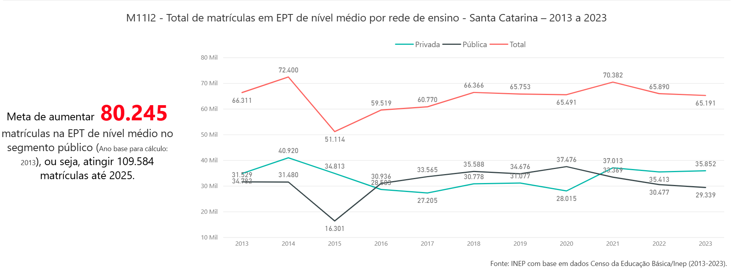
PLANO ESTADUAL DE EDUCAÇÃO
Educação Profissional Técnica de Nível Médio em Santa Catarina
198.933

Slide 6
PARCERIAS
Instituições públicas ou privadas, com ou sem fins lucrativos, que oferecem curso técnico de nível médio com o propósito de garantir uma educação com foco na criação de oportunidades e inserção dos estudantes que concluírem o ensino médio no mundo do trabalho.

Slide 7
PREGÃO ELETRÔNICO para Registro de preços de vagas em curso técnico de nível médio, na forma concomitante e/ou como itinerário de formação técnica e profissional, na modalidade presencial, para estudantes matriculados no ensino médio da Rede Estadual de Ensino.
Pregão Eletrônico nº 309/2023 - Processo SED 212392/2023 - 1.200 vagas, com 1.177 matrículas em 2024/2025 – JOINVILLE – SENAI.
Pregão Eletrônico nº 371/2024 - SED 102501/2024 - 7.450 vagas, com 2.725 matrículas em 2024/2025

Slide 8
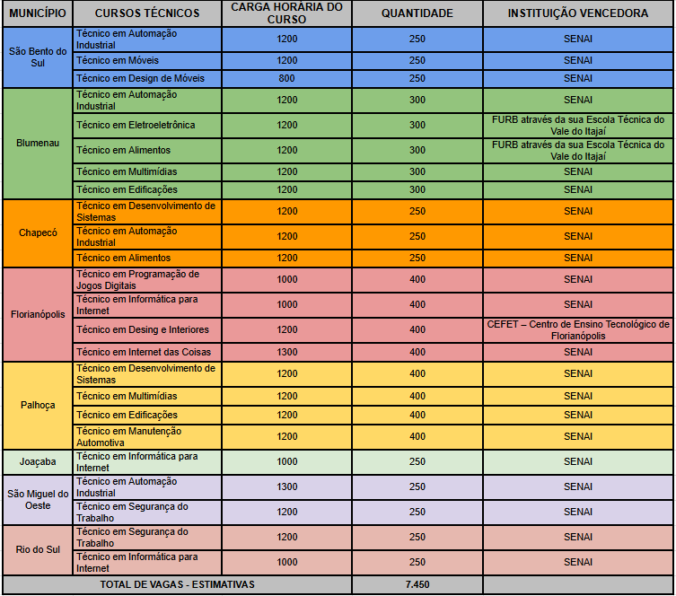
Pregão Eletrônico nº 371/2024

Slide 9
EXPANSÃO DAS MATRÍCULAS NA EDUCAÇÃO PROFISSIONAL TÉCNICA
Forma de oferta | 2023 | 2024 | 2025
EJA - FIC | 532 | 1.029 | 1.245
FIC Parceria | 0 | 3.687 | 285
Normal/Magistério | 2.107 | 2.136 | 1.271
Técnico concomitante | 583 | 5.771 | 358
Técnico Integrado | 5.591 | 14.007 | 20.086
Técnico Subsequente | 4.005 | 4.996 | 4.624
Técnico Parcerias | 0 | 440 | 3.668
Total | 12.818 | 32.066 | 31.537
Fonte: Censo da Educação Básica/INEP, SED-SC/DIPE/SISGESC e Contratos das ARPs

